Slide 1
盤後檢討與隔日預掛單
2026-10-05 | 2026 德明X富達投資擂台
台股投資競賽 盤後檢討與隔日預掛單 2026-10-05 | 1

Slide 2
今日重點
總資產
1,008 萬
累積報酬
+0.84%
執行後持股率
98.0%
大盤預測開盤
-0.24%
• 美股隔夜那斯達克與標普500皆收高，費城半導體指數漲2.4%，台幣兌美元升值至31.74，外資前9月累計淨匯入1083.9億美元創新高，台股大盤暴漲1236.3點收在49712.04點創歷史新高，成交量突破1.15兆元，外資大買超逾718億元。
• 台股開盤預測開低0.24%，盤中預期續強0.13%，模型開盤命中率80.2%，台股在電子權值股領軍下有望維持強勢，但需留意美債標售變數。（注意：盤後版使用的美股資料為前一晚收盤，明早 07:00 盤前報告會以最新美股重新計算）
台股投資競賽 盤後檢討與隔日預掛單 2026-10-05 | 2

Slide 3
庫存怎麼處理
標的 | 持股 | 損益 | 建議 | 數量 | 限價
2889 國票金 | 57,624 | -0.15% | 全部出清 | 賣出全部 57 張又 624 股（共 57,624 股） | 15.8
5880 合庫金 | 35,251 | -0.96% | 全部出清 | 賣出全部 35 張又 251 股（共 35,251 股） | 25.6
3591 艾笛森 | 20,528 | -3.04% | 全部出清 | 賣出全部 20 張又 528 股（共 20,528 股） | 27.5
2845 遠東銀 | 36,071 | -1.30% | 全部出清 | 賣出全部 36 張又 71 股（共 36,071 股） | 12.65
2915 潤泰全 | 14,345 | -1.14% | 加碼 | 加買 9 張又 563 股（共 9,563 股），加碼後共 23 張又 908 股（共 23,908 股） | 56.8
6213 聯茂 | 1,571 | +3.45% | 續抱 | 維持 1 張又 571 股（共 1,571 股） | —
3189 景碩 | 1,026 | +3.66% | 續抱 | 維持 1 張又 26 股（共 1,026 股） | —
1560 中砂 | 1,041 | +1.84% | 續抱 | 維持 1 張又 41 股（共 1,041 股） | —
6196 帆宣 | 1,000 | +4.47% | 續抱 | 維持 1 張（1,000 股） | —
台股投資競賽 盤後檢討與隔日預掛單 2026-10-05 | 3

Slide 4
警示提醒（嚴重 0／警告 0）
【提醒】2915 潤泰全：距停損價 55.38 只剩 2.7%，先掛好停損單 → 續抱，持續觀察
【提醒】6213 聯茂：漲停（751.0）：強勢續抱，依停利規則分批出場 → 續抱，持續觀察
【提醒】6196 帆宣：漲停（679.0）：強勢續抱，依停利規則分批出場 → 續抱，持續觀察
【提醒】2845 遠東銀：距停損價 12.5 只剩 2.4%，先掛好停損單 → 續抱，持續觀察
【提醒】2889 國票金：法人近 5 日賣超 17,564 張，籌碼轉弱 → 續抱，持續觀察
【提醒】5880 合庫金：距停損價 25.19 只剩 2.8%，先掛好停損單 → 續抱，持續觀察
【提醒】1303 南亞：盤中已漲停（286.0）：追價風險高、可能買不到 → 不追價，維持原限價
【提醒】電子零組件業 8 檔漲停：同產業集體漲停：臻鼎-KY、金居、台燿、華新科、泰鼎-KY、好德 → 題材發酵中，但不追漲停
台股投資競賽 盤後檢討與隔日預掛單 2026-10-05 | 4

Slide 5
今日漲跌停與原因（漲停 46／跌停 5）
標的 | 產業 | 可能原因
跌停｜6538 倉和 | 電子零組件業 | 可能原因（新聞）：倉和(6538)千張大戶與散戶持股比例，持股籌碼集中度查詢 - 股市爆料同學會 - CMoney；盤中
跌停｜6949 沛爾生醫*-創 | 創新板股票 | 可能原因（新聞）：沛爾生醫*-創 更正本公司115年第二季合併財務報告部分內容 - CMoney；盤中速報 - 沛爾生醫
跌停｜7772 耀穎 | 半導體業 | 可能原因（新聞）：《半導體》注意股：耀穎 近5日漲23.29% - 富聯網；7772 耀穎- 【10/05 產業即時新聞
跌停｜8084 巨虹 | 電子通路業 | 可能原因（新聞）：連吞6根跌停！「最慘記憶體股」巨虹自結8月每股虧0.25元 年減逾8成 - Yahoo股市；巨虹(80
漲停｜4958 臻鼎-KY | 電子零組件業 | 可能原因（新聞）：三大法人買賣超 – 外資買超(4958)臻鼎-KY、(3037)欣興，投信買超(2327)國巨*、(4
漲停｜8358 金居 | 電子零組件業 | 可能原因（新聞）：今日漲停股｜PCB升級與AI光通訊領軍，南亞、華通、金居強勢攻頂，助陣台股創新高1005｜豐雲學堂20
漲停｜6274 台燿 | 電子零組件業 | 可能原因（新聞）：台燿(6274)子公司與轉投資主要持股明細 - 股市爆料同學會 - CMoney；營收速報 - 台燿(
漲停｜2492 華新科 | 電子零組件業 | 可能原因（新聞）：被動元件紅通通！華新科連2燈、國巨飆一個半月新高 分析師這樣看 - Yahoo股市；華新科(2492)
漲停｜8150 南茂 | 半導體業 | 可能原因（新聞）：南茂(8150)借券與融券餘額查詢｜融資融券與借券統計 - 股市爆料同學會 - CMoney；歐系外資
漲停｜6187 萬潤 | 半導體業 | 可能原因（新聞）：萬潤（6187）做什麼的？從半導體點膠機到 CoWoS 先進封裝 - pocket.tw；萬潤(618
漲停｜6442 光聖 | 通信網路業 | 可能原因（新聞）：光聖(6442) 個股概覽 | 個股 - 股市 - CMoney；【11:20 即時新聞】光聖(644
漲停｜8021 尖點 | 其他電子業 | 可能原因（新聞）：尖點(8021) 個股概覽 | 個股 - 股市 - CMoney；盤中速報 - 尖點(8021)股價拉
台股投資競賽 盤後檢討與隔日預掛單 2026-10-05 | 5

Slide 6
三籃配置：進攻 44%／穩健 36%／ETF 20%
比例如何決定
• 基準配置：進攻籃 60%、穩健籃 40%
• 大盤過熱 → 進攻 −5%：加權指數 20 日漲幅 +8.4% > 8%（高檔追價風險升高，提高穩健部位）
• 股票內部：進攻籃 55%、穩健籃 45%
• 今日配置（佔股票＋ETF 目標持股）：進攻籃 44%、穩健籃 36%、ETF 籃 20%
• ETF 基準比例 15%（分散個股風險、證交稅 0.1%）
• 大盤過熱 1 項 → ETF +5%（以分散標的降低個股追高風險）
• 今日 ETF 籃比例 20%（佔股票＋ETF 目標持股；基準 15% 已依上述條件調整）
各籃內容
【進攻籃】目標 399 萬，執行後佔總資產 41.6%
• 進攻籃買進：1303 南亞
【穩健籃】目標 327 萬，執行後佔總資產 36.0%
• 穩健籃買進：2330 台積電、2886 兆豐金、2820 華票、2915 潤泰全
【ETF 籃】目標 182 萬，執行後佔總資產 20.0%
• ETF 籃買進：00731 復華富時高息低波、00757 統一FANG+、0050 元大台灣50
• 今日進攻籃佔44%、穩健籃佔36%、ETF籃佔20%，較基準調整為進攻籃減5%、穩健籃加5%，原因是大盤過熱（20日漲幅+8.4%>8%），提高穩健部位以分散風險。進攻籃買入南亞(1303)因綜合分數+0.82達門檻，穩健籃買入台積電(2330)、兆豐金(2886)、華票(2820)、潤泰全(2915)因穩健分數達標且未過熱，ETF籃買入復華富時高息低波(00731)、統一FANG+(00757)、元大台灣50(0050)因ETF分數達標且可分散個股風險。
台股投資競賽 盤後檢討與隔日預掛單 2026-10-05 | 6

Slide 7
穩健籃候選（收正報酬機率高、回檔小、不追高）
標的 | 產業 | 收正機率 | 預期回檔 | β | 穩健分數 | 訊號
00940 元大台灣價值高息 | ETF | 71.5% | -1.8% | 0.56 | +0.87 | 買進候選
2330 台積電 | 半導體業 | 64.1% | -3.7% | 1.01 | +0.86 | 買進候選
2886 兆豐金 | 金融保險 | 68.9% | -4.2% | -0.09 | +0.83 | 買進候選
00984A 主動安聯台灣高息 | ETF | 65.5% | -3.0% | 0.84 | +0.82 | 買進候選
00965 元大航太防衛科技 | ETF | 63.7% | -1.9% | 0.41 | +0.81 | 買進候選
00731 復華富時高息低波 | ETF | 75.9% | -1.4% | 0.34 | +0.77 | 買進候選
00961 FT臺灣永續高息 | ETF | 61.5% | -2.0% | 0.27 | +0.77 | 買進候選
00882 中信中國高股息 | ETF | 59.5% | -1.5% | -0.02 | +0.74 | 買進候選
00939 統一台灣高息動能 | ETF | 72.2% | -2.8% | 0.32 | +0.68 | 買進候選
009803 玉山市值動能50 | ETF | 61.5% | -3.9% | 1.04 | +0.67 | 買進候選
00929 復華台灣科技優息 | ETF | 63.9% | -3.8% | 0.70 | +0.60 | 買進候選
2820 華票 | 金融保險 | 62.9% | -2.7% | 0.03 | +0.59 | 買進候選
台股投資競賽 盤後檢討與隔日預掛單 2026-10-05 | 7

Slide 8
期貨與選擇權判斷：期貨不操作
依據（模型估計，不是保證）
• 目前累積報酬 +0.84%、距高點回撤 +0.00%、剩 38 個交易日
• 正常狀態：訊號夠強時以小部位放大報酬
• 方向模型：未來 5 個交易日上漲機率 59.7%（模型估計，不是保證）
• 做多：樣本外命中率 60.6%（基準 63.9%）、平均每次 +0.85%（一直做多 +0.77%），沒有擇時優勢
• 放空：樣本外交易僅 0 次，少於 20 次，證據不足
• 目前沒有足夠的擇時優勢，不建議做多或放空期貨
台股投資競賽 盤後檢討與隔日預掛單 2026-10-05 | 8

Slide 9
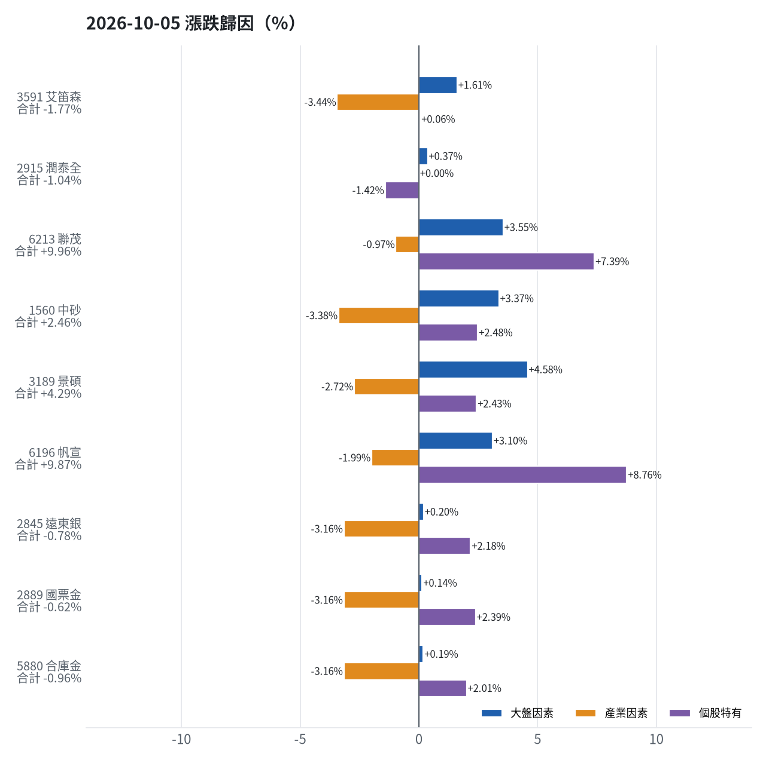
為何今日會漲／會跌（2026-10-05）
• 3591 艾笛森：今日下跌 -1.77%（-10,264 元），主因為「產業因素」（-3.44%）
• 2915 潤泰全：今日下跌 -1.04%（-8,607 元），主因為「個股特有因素」（-1.42%）
• 6213 聯茂：今日上漲 +9.96%（+106,828 元），主因為「個股特有因素」（+7.39%）
• 1560 中砂：今日上漲 +2.46%（+26,025 元），主因為「產業因素」（-3.38%）
• 3189 景碩：今日上漲 +4.29%（+46,170 元），主因為「大盤因素」（+4.58%）
• 6196 帆宣：今日上漲 +9.87%（+61,000 元），主因為「個股特有因素」（+8.76%）
台股投資競賽 盤後檢討與隔日預掛單 2026-10-05 | 9

Slide 10
漲跌歸因明細
標的 | 漲跌 | 損益(元) | 大盤 | 產業 | 個股 | 主因
3591 艾笛森 | -1.77% | -10,264 | +1.61% | -3.44% | +0.06% | 產業因素
2915 潤泰全 | -1.04% | -8,607 | +0.37% | +0.00% | -1.42% | 個股特有因素
6213 聯茂 | +9.96% | +106,828 | +3.55% | -0.97% | +7.39% | 個股特有因素
1560 中砂 | +2.46% | +26,025 | +3.37% | -3.38% | +2.48% | 產業因素
3189 景碩 | +4.29% | +46,170 | +4.58% | -2.72% | +2.43% | 大盤因素
6196 帆宣 | +9.87% | +61,000 | +3.10% | -1.99% | +8.76% | 個股特有因素
2845 遠東銀 | -0.78% | -3,607 | +0.20% | -3.16% | +2.18% | 產業因素
2889 國票金 | -0.62% | -5,762 | +0.14% | -3.16% | +2.39% | 產業因素
5880 合庫金 | -0.96% | -8,813 | +0.19% | -3.16% | +2.01% | 產業因素
• 台積電ADR漲2.96%帶動台股電子權值股領軍，費城半導體指數漲2.4%提升半導體類股，外資大買超718億元是主要推動力，個股方面聯茂(6213)因個股特有因素漲9.96%，帆宣(6196)因個股特有因素漲9.87%，景碩(3189)因大盤因素漲4.29%，中砂(1560)因產業因素漲2.46%，艾笛森(3591)因產業因素下跌-1.77%，潤泰全(2915)因個股特有因素下跌-1.04%。
台股投資競賽 盤後檢討與隔日預掛單 2026-10-05 | 10

Slide 11
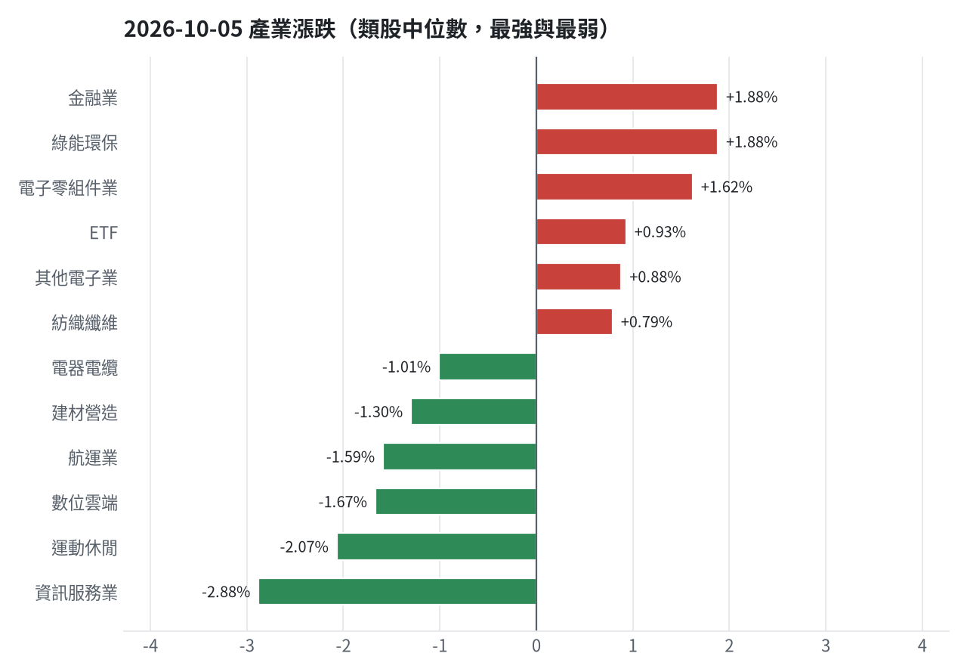
產業強弱
台股投資競賽 盤後檢討與隔日預掛單 2026-10-05 | 11

Slide 12
虧損如何補回
• 虧損補回方面，艾笛森(3591)決策換股為6658 聯策，因扣除換股成本後預期報酬比續抱高5.19%（門檻1.5%），創新高機率不低於原標的；遠東銀(2845)、國票金(2889)、合庫金(5880)決策換股為00731 復華富時高息低波，因扣除換股成本後預期報酬比續抱高2.63%、2.78%、2.76%（門檻1.5%），且收正報酬機率不低於原標的；潤泰全(2915)決策續抱，因模型預期仍為正，未觸及停損，換股的預期效益不足以支付換股成本。
• 累積損益 +83,884 元（+0.84%），已實現 +0 元
• 現有持股依模型加權的一個月預期報酬 +5.29%（約 +533,424 元）
• 進攻籃最佳替換候選：6658 聯策，一個月預期報酬 +17.59%，創新高機率 66.9%
• 穩健籃最佳替換候選：00731 復華富時高息低波，一個月預期報酬 +4.74%，收正報酬機率 75.9%
【換股】3591 艾笛森（-17,920 元）：6658 聯策 扣除換股成本後的預期報酬比續抱高 5.19%（門檻 1.5%），且創新高機率不低於原標的 → 換股補回虧損較快；回收資金依綜合分數配置到買進候選，各檔仍受單一標的與產業上限約束
【續抱】2915 潤泰全（-9,452 元）：模型預期仍為正，未觸及停損，換股的預期效益不足以支付換股成本
【續抱並可加碼】6213 聯茂（+39,365 元）：模型排名仍在全市場前 1%、股價在月線之上、虧損未擴大，權重 11.7% 仍低於上限，可逢回加碼攤低成本
【續抱並可加碼】1560 中砂（+19,512 元）：模型排名仍在全市場前 7%、股價在月線之上、虧損未擴大，權重 10.7% 仍低於上限，可逢回加碼攤低成本
【續抱並可加碼】3189 景碩（+39,628 元）：模型排名仍在全市場前 4%、股價在月線之上、虧損未擴大，權重 11.1% 仍低於上限，可逢回加碼攤低成本
【續抱】6196 帆宣（+29,075 元）：模型預期仍為正，未觸及停損，換股的預期效益不足以支付換股成本
【換股】2845 遠東銀（-6,098 元）：00731 復華富時高息低波 扣除換股成本後的預期報酬比續抱高 2.63%（門檻 1.5%），且收正報酬機率不低於原標的 → 換股補回虧損較快；回收資金依綜合分數配置到買進候選，各檔仍受單一標的與產業上限約束
【換股】2889 國票金（-1,350 元）：00731 復華富時高息低波 扣除換股成本後的預期報酬比續抱高 2.78%（門檻 1.5%），且收正報酬機率不低於原標的 → 換股補回虧損較快；回收資金依綜合分數配置到買進候選，各檔仍受單一標的與產業上限約束
【換股】5880 合庫金（-8,875 元）：00731 復華富時高息低波 扣除換股成本後的預期報酬比續抱高 2.76%（門檻 1.5%），且收正報酬機率不低於原標的 → 換股補回虧損較快；回收資金依綜合分數配置到買進候選，各檔仍受單一標的與產業上限約束
台股投資競賽 盤後檢討與隔日預掛單 2026-10-05 | 12

Slide 13
國際大事對持股的影響
• 外資持台股債存款金額破1.9兆美元，占外匯存底321%創新高，對台幣方向正向，短期影響，對景碩(3189)影響-0.69%，金額-7752元，決策列入觀察，暫不調整部位；美股科技股強勢反彈帶動台股大漲，外資買超718億元，對費城半導體方向正向，短期影響，對聯茂(6213)影響+1.17%，金額+13804元，決策有利，支持續抱；新台幣匯價連四日上漲收31.788元，外資匯入推升台幣升值，對美元兌台幣方向正向，短期影響，對景碩(3189)影響-0.69%，金額-7752元，決策輕度不利，列入觀察，暫不調整部位；美聯儲升息預期轉弱，美債殖利率下滑，帶動台股與匯率上揚，對美國10年債殖利率方向負向，中期影響，無金額影響；中國電動車歐洲佔有率高達12%，英國擬加45%關稅，對VIX恐慌指數方向正向，中期影響，對聯茂(6213)影響-1.22%，金額-14394元，決策不利且敏感度高，嚴守停損597.0元、暫停加碼；日本企業以空前速度撤離中國，受經濟放緩與外交不睦影響，對中國大型股ETF方向負向，中期影響，對帆宣(6196)影響-0.52%，金額-3531元，決策輕度不利，列入觀察，暫不調整部位；國際油價受G7影響僅能被壓低2日，顯示油價支撐有限，對西德州原油方向負向，短期影響，對艾笛森(3591)影響+0.51%，金額+2910元，決策有利，支持續抱。
• 外資持台股債存款金額破1.9兆美元，占外匯存底321%創新高 → 美元兌台幣↑：預估 -7,752 元（-0.08%）
• 美股科技股強勢反彈帶動台股大漲，外資買超718億元 → 費城半導體↑：預估 +59,246 元（+0.59%）
• 新台幣匯價連四日上漲收31.788元，外資匯入推升台幣升值 → 美元兌台幣↑：預估 -7,752 元（-0.08%）
• 美聯儲升息預期轉弱，美債殖利率下滑，帶動台股與匯率上揚 → 美國10年債殖利率↓：預估 +0 元（+0.00%）
• 中國電動車歐洲佔有率高達12%，英國擬加45%關稅 → VIX恐慌指數↑：預估 -54,482 元（-0.54%）
• 日本企業以空前速度撤離中國，受經濟放緩與外交不睦影響 → 中國大型股ETF↓：預估 -6,977 元（-0.07%）
• 美聯儲10月不見得再升息，股匯齊揚台幣升值4.2分 → 美國10年債殖利率↓：預估 +0 元（+0.00%）
• 國際油價受G7影響僅能被壓低2日，顯示油價支撐有限 → 西德州原油↓：預估 +17,141 元（+0.17%）
台股投資競賽 盤後檢討與隔日預掛單 2026-10-05 | 13

Slide 14
國際事件：外資持台股債存款金額破1.9兆美元，占外匯存底321%創
標的 | 敏感度β | 預估影響 | 金額(元) | 後續決策
3591 艾笛森 | -0.1205 | +0.00% | +0 | 歷史相關性 -0.01 未達統計顯著（|r| < 0.125），不列入影響
2915 潤泰全 | 0.1309 | +0.00% | +0 | 歷史相關性 +0.03 未達統計顯著（|r| < 0.125），不列入影響
6213 聯茂 | -1.1805 | +0.00% | +0 | 歷史相關性 -0.08 未達統計顯著（|r| < 0.125），不列入影響
1560 中砂 | -0.7448 | +0.00% | +0 | 歷史相關性 -0.07 未達統計顯著（|r| < 0.125），不列入影響
3189 景碩 | -2.1144 | -0.69% | -7,752 | 輕度不利：列入觀察，暫不調整部位
6196 帆宣 | 0.1856 | +0.00% | +0 | 歷史相關性 +0.02 未達統計顯著（|r| < 0.125），不列入影響
2845 遠東銀 | -0.0334 | +0.00% | +0 | 歷史相關性 -0.01 未達統計顯著（|r| < 0.125），不列入影響
2889 國票金 | -0.0284 | +0.00% | +0 | 歷史相關性 -0.01 未達統計顯著（|r| < 0.125），不列入影響
5880 合庫金 | 0.0438 | +0.00% | +0 | 歷史相關性 +0.02 未達統計顯著（|r| < 0.125），不列入影響
台股投資競賽 盤後檢討與隔日預掛單 2026-10-05 | 14

Slide 15
國際事件：美股科技股強勢反彈帶動台股大漲，外資買超718億元
標的 | 敏感度β | 預估影響 | 金額(元) | 後續決策
3591 艾笛森 | 0.1654 | +0.47% | +2,682 | 有利：支持續抱；若一個月模型仍在前段班，可作為加碼依據
2915 潤泰全 | 0.0706 | +0.20% | +1,632 | 影響有限，維持原決策
6213 聯茂 | 0.4087 | +1.17% | +13,804 | 有利：支持續抱；若一個月模型仍在前段班，可作為加碼依據
1560 中砂 | 0.4058 | +1.17% | +12,667 | 有利：支持續抱；若一個月模型仍在前段班，可作為加碼依據
3189 景碩 | 0.5116 | +1.47% | +16,515 | 有利：支持續抱；若一個月模型仍在前段班，可作為加碼依據
6196 帆宣 | 0.4676 | +1.34% | +9,099 | 有利：支持續抱；若一個月模型仍在前段班，可作為加碼依據
2845 遠東銀 | 0.0378 | +0.00% | +0 | 歷史相關性 +0.12 未達統計顯著（|r| < 0.125），不列入影響
2889 國票金 | 0.0626 | +0.18% | +1,660 | 影響有限，維持原決策
5880 合庫金 | 0.0437 | +0.13% | +1,187 | 影響有限，維持原決策
台股投資競賽 盤後檢討與隔日預掛單 2026-10-05 | 15

Slide 16
國際事件：新台幣匯價連四日上漲收31.788元，外資匯入推升台幣升
標的 | 敏感度β | 預估影響 | 金額(元) | 後續決策
3591 艾笛森 | -0.1205 | +0.00% | +0 | 歷史相關性 -0.01 未達統計顯著（|r| < 0.125），不列入影響
2915 潤泰全 | 0.1309 | +0.00% | +0 | 歷史相關性 +0.03 未達統計顯著（|r| < 0.125），不列入影響
6213 聯茂 | -1.1805 | +0.00% | +0 | 歷史相關性 -0.08 未達統計顯著（|r| < 0.125），不列入影響
1560 中砂 | -0.7448 | +0.00% | +0 | 歷史相關性 -0.07 未達統計顯著（|r| < 0.125），不列入影響
3189 景碩 | -2.1144 | -0.69% | -7,752 | 輕度不利：列入觀察，暫不調整部位
6196 帆宣 | 0.1856 | +0.00% | +0 | 歷史相關性 +0.02 未達統計顯著（|r| < 0.125），不列入影響
2845 遠東銀 | -0.0334 | +0.00% | +0 | 歷史相關性 -0.01 未達統計顯著（|r| < 0.125），不列入影響
2889 國票金 | -0.0284 | +0.00% | +0 | 歷史相關性 -0.01 未達統計顯著（|r| < 0.125），不列入影響
5880 合庫金 | 0.0438 | +0.00% | +0 | 歷史相關性 +0.02 未達統計顯著（|r| < 0.125），不列入影響
台股投資競賽 盤後檢討與隔日預掛單 2026-10-05 | 16

Slide 17
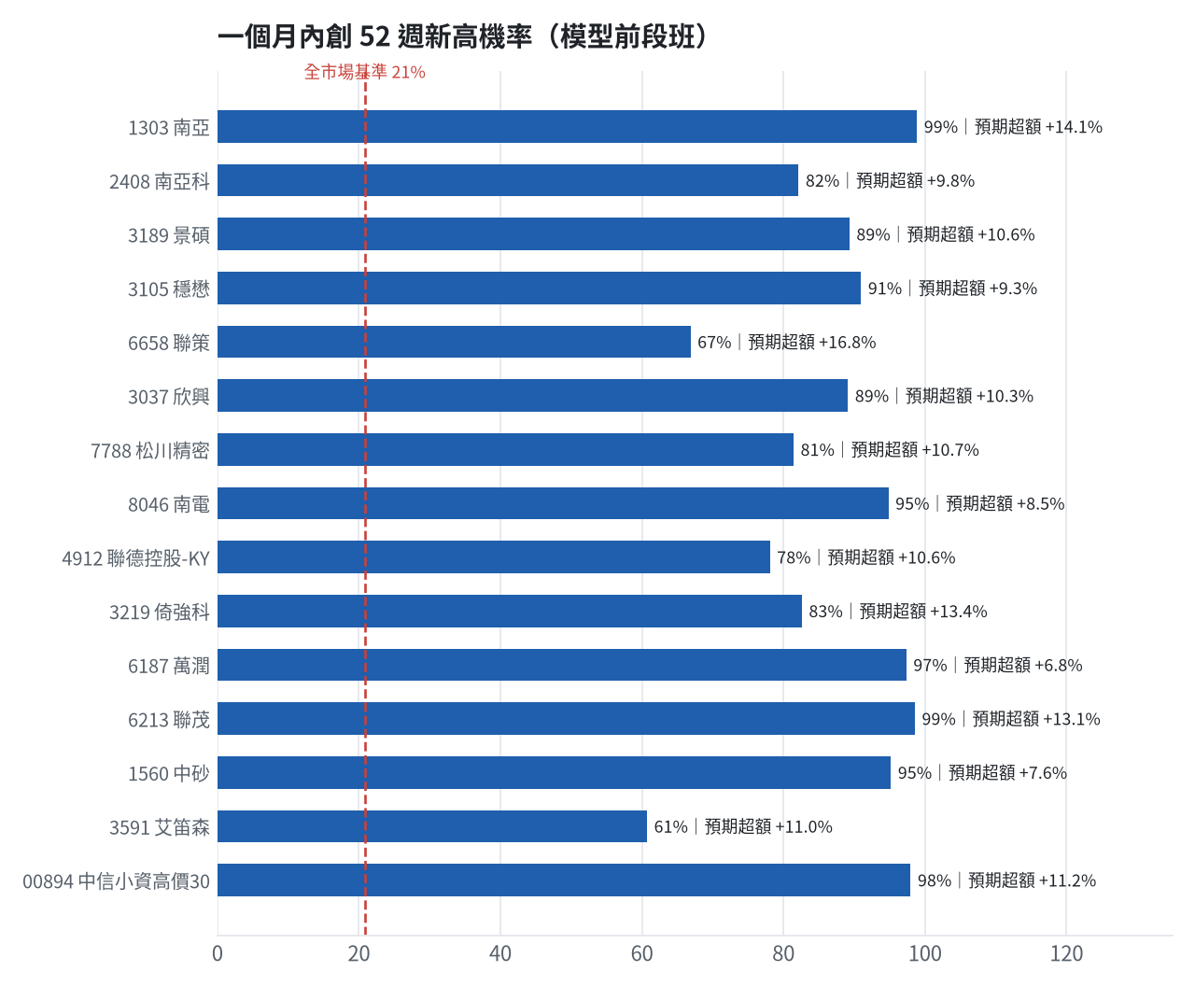
全市場一個月創新高潛力
• 掃描 648 檔上市櫃股票與 ETF
• 全市場基準創新高率 20.8%
• 模型：梯度提升樹，滾動時間外驗證
台股投資競賽 盤後檢討與隔日預掛單 2026-10-05 | 17

Slide 18
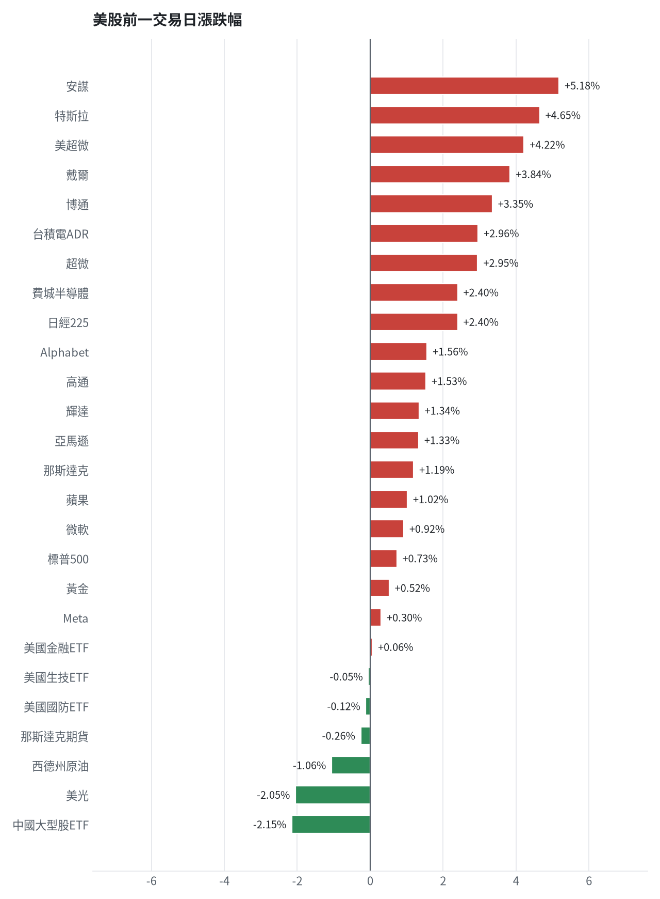
美股隔夜表現
台股投資競賽 盤後檢討與隔日預掛單 2026-10-05 | 18

Slide 19
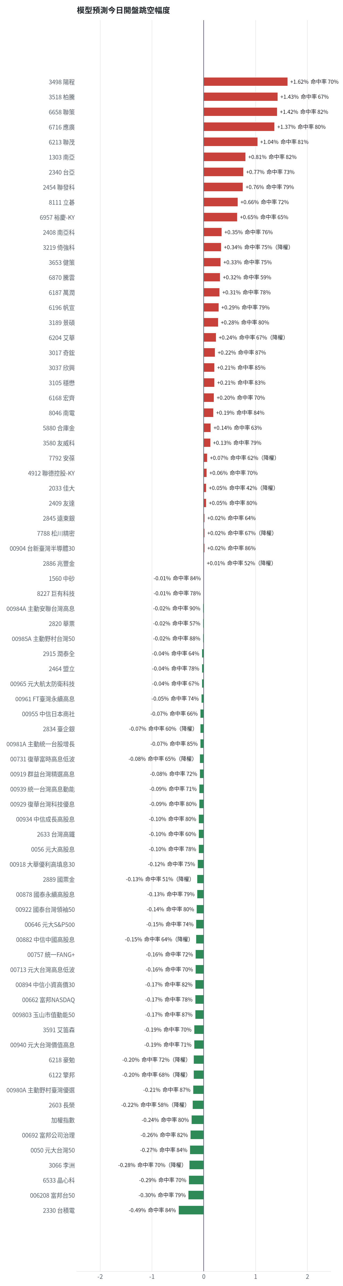
台股開盤預測（美股 → 台股）
• Ridge 迴歸：費半、那指期、台積電 ADR、VIX、匯率、產業對應美股
• 命中率＝樣本外方向命中率
• 低於 55% 或不如基準者降權
台股投資競賽 盤後檢討與隔日預掛單 2026-10-05 | 19

Slide 20
交易建議總表
動作 | 標的 | 數量 | 限價 | 停損 | 金額 | 權重
賣出 | 進攻｜3591 艾笛森 | 20 張+528股 | 27.5 | - | 570,678 | -
賣出 | 穩健｜2845 遠東銀 | 36 張+71股 | 12.65 | - | 461,709 | -
賣出 | 穩健｜2889 國票金 | 57 張+624股 | 15.8 | - | 921,984 | -
賣出 | 穩健｜5880 合庫金 | 35 張+251股 | 25.6 | - | 913,001 | -
買進 | 穩健｜2330 台積電 | 0 張+356股 | 2560.0 | 2435.0 | 911,360 | 9.0%
買進 | 穩健｜2886 兆豐金 | 18 張+813股 | 48.5 | 46.15 | 912,430 | 9.1%
買進 | 穩健｜2820 華票 | 26 張+857股 | 16.6 | 16.15 | 445,826 | 4.4%
買進 | 穩健｜2915 潤泰全 | 9 張+563股 | 56.8 | 54.6 | 543,178 | 5.4%
買進 | 進攻｜00731 復華富時高息低波 | 5 張+805股 | 97.95 | 95.65 | 568,600 | 5.6%
買進 | 進攻｜00757 統一FANG+ | 5 張+51股 | 143.35 | 139.85 | 724,061 | 7.2%
買進 | 進攻｜0050 元大台灣50 | 6 張+263股 | 115.6 | 108.8 | 724,003 | 7.2%
買進 | 進攻｜1303 南亞 | 0 張+462股 | 290.0 | 261.0 | 133,980 | 1.3%
台股投資競賽 盤後檢討與隔日預掛單 2026-10-05 | 20

Slide 21
賣出 3591 艾笛森｜20 張 + 528 股
賣出原因
• 虧損補回計畫 → 換股：6658 聯策 扣除換股成本後的預期報酬比續抱高 5.19%（門檻 1.5%），且創新高機率不低於原標的 → 換股補回虧損較快；回收資金依綜合分數配置到買進候選，各檔仍受單一標的與產業上限約束
為何賣這個股數
• 全數賣出 20 張又 528 股（共 20,528 股），回收資金約 570,678 元，依分數重新配置到同一籃的買進候選（最佳替換標的 6658 聯策，實際買進股數受單一標的與產業上限約束，見買進明細）；部分換股會讓兩檔都表現平庸，因此一次換完
• 賣出後剩餘 0 股
台股投資競賽 盤後檢討與隔日預掛單 2026-10-05 | 21

Slide 22
賣出 2845 遠東銀｜36 張 + 71 股
賣出原因
• 虧損補回計畫 → 換股：00731 復華富時高息低波 扣除換股成本後的預期報酬比續抱高 2.63%（門檻 1.5%），且收正報酬機率不低於原標的 → 換股補回虧損較快；回收資金依綜合分數配置到買進候選，各檔仍受單一標的與產業上限約束
為何賣這個股數
• 全數賣出 36 張又 71 股（共 36,071 股），回收資金約 461,709 元，依分數重新配置到同一籃的買進候選（最佳替換標的 00731 復華富時高息低波，實際買進股數受單一標的與產業上限約束，見買進明細）；部分換股會讓兩檔都表現平庸，因此一次換完
• 賣出後剩餘 0 股
台股投資競賽 盤後檢討與隔日預掛單 2026-10-05 | 22

Slide 23
賣出 2889 國票金｜57 張 + 624 股
賣出原因
• 虧損補回計畫 → 換股：00731 復華富時高息低波 扣除換股成本後的預期報酬比續抱高 2.78%（門檻 1.5%），且收正報酬機率不低於原標的 → 換股補回虧損較快；回收資金依綜合分數配置到買進候選，各檔仍受單一標的與產業上限約束
為何賣這個股數
• 全數賣出 57 張又 624 股（共 57,624 股），回收資金約 921,984 元，依分數重新配置到同一籃的買進候選（最佳替換標的 00731 復華富時高息低波，實際買進股數受單一標的與產業上限約束，見買進明細）；部分換股會讓兩檔都表現平庸，因此一次換完
• 賣出後剩餘 0 股
台股投資競賽 盤後檢討與隔日預掛單 2026-10-05 | 23

Slide 24
賣出 5880 合庫金｜35 張 + 251 股
賣出原因
• 虧損補回計畫 → 換股：00731 復華富時高息低波 扣除換股成本後的預期報酬比續抱高 2.76%（門檻 1.5%），且收正報酬機率不低於原標的 → 換股補回虧損較快；回收資金依綜合分數配置到買進候選，各檔仍受單一標的與產業上限約束
為何賣這個股數
• 全數賣出 35 張又 251 股（共 35,251 股），回收資金約 913,001 元，依分數重新配置到同一籃的買進候選（最佳替換標的 00731 復華富時高息低波，實際買進股數受單一標的與產業上限約束，見買進明細）；部分換股會讓兩檔都表現平庸，因此一次換完
• 賣出後剩餘 0 股
台股投資競賽 盤後檢討與隔日預掛單 2026-10-05 | 24

Slide 25
買進【穩健籃】2330 台積電｜0 張 + 356 股｜限價 2560.0
• 決策買進台積電，因穩健籃穩健分數+0.86達門檻，一個月收正報酬機率64.1%，預期最大回檔-3.7%，且未過熱，可作為穩健核心持股。
為何選擇這檔
【穩健籃】穩健分數 +0.86 達門檻（+0.20）；一個月收正報酬機率 64.1%、預期最大回檔 -3.7%，且未過熱
• 穩健模型：未來一個月收正報酬機率 64.1%（全市場基準 54.2%），預期最大回檔 -3.7%（回檔幅度排名全市場最小的前 8%）
• 風險：60 日 β = 1.01（大盤漲跌 1% 時約變動 1.01%），日波動 1.22%
• 位置：股價相對月線 +4.8%、RSI14 = 67.6，未過熱、不追高
為何是這個股數
• 籃子配置：穩健籃佔目標持股 36% → 目標金額 3,267,178 元（已持有 816,231 元）
• 風險預算：總資產 10,083,884 元 × 每筆風險 1.5% × 信心係數 1.50（由穩健分數 +0.86 換算）= 226,887 元
• 停損距離：取 2×ATR14 = 75.00 與距 10 日低點 2435.00 的距離 125.00 之較大者 = 125.00 元（進場 2560.00 → 停損 2435.00 元，4.9%）
• 風險法可買股數 = 226,887 ÷ 125.00 = 1,815 股
• 受「穩健籃單檔上限 20%」限制，下修至 788 股
• 穩健籃合計超過籃子上限，等比例下修 431 股
• 進場價：穩健籃不追價：限價取預測開盤價 2562.27 與前一日收盤 2575.0 的較低者 = 2560.0
• 取整後：356 股（零股），金額約 911,360 元，佔總資產 9.0%
多買／少買原因
【多買】穩健分數 +0.86 高，信心係數 1.50 ≥ 1 放大部位
【多買】日均波動（ATR）1.5%，波動溫和 → 可承擔較多股數
【多買】一個月收正報酬機率 64.1%，可提高「正報酬晉級」機率
【多買】預期最大回檔 -3.7%，下檔有限
【多買】月營收年增 +53.3%，基本面支撐
【少買】已達穩健籃單檔上限，分散風險
出場計畫（賣出條件與張數）
• 停損：收盤跌破 2435.00 元全數賣出 356 股（零股）
• 第 1 段停利：漲至 2710.0 元（+6%）賣出 118 股（零股），停損上移至成本
• 第 2 段停利：漲至 2865.0 元（+12%）再賣剩餘的 50%，其餘用移動停損（最高價 − 2×ATR）
台股投資競賽 盤後檢討與隔日預掛單 2026-10-05 | 25

Slide 26
買進【穩健籃】2886 兆豐金｜18 張 + 813 股｜限價 48.5
• 決策買進兆豐金，因穩健籃穩健分數+0.83達門檻，一個月收正報酬機率68.9%，預期最大回檔-4.2%，且未過熱，可提高穩健籃正報酬晉級機率。
為何選擇這檔
【穩健籃】穩健分數 +0.83 達門檻（+0.20）；一個月收正報酬機率 68.9%、預期最大回檔 -4.2%，且未過熱
• 穩健模型：未來一個月收正報酬機率 68.9%（全市場基準 54.2%），預期最大回檔 -4.2%（回檔幅度排名全市場最小的前 11%）
• 風險：60 日 β = -0.09（大盤漲跌 1% 時約變動 -0.09%），日波動 1.39%
• 位置：股價相對月線 -3.5%、RSI14 = 42.6，未過熱、不追高
為何是這個股數
• 籃子配置：穩健籃佔目標持股 36% → 目標金額 3,267,178 元（已持有 816,231 元）
• 風險預算：總資產 10,083,884 元 × 每筆風險 1.5% × 信心係數 1.50（由穩健分數 +0.83 換算）= 226,887 元
• 停損距離：取 2×ATR14 = 2.31 與距 10 日低點 48.35 的距離 0.15 之較大者 = 2.31 元（進場 48.50 → 停損 46.15 元，4.8%）
• 風險法可買股數 = 226,887 ÷ 2.31 = 98,038 股
• 受「穩健籃單檔上限 20%」限制，下修至 41,583 股
• 穩健籃合計超過籃子上限，等比例下修 22,769 股
• 進場價：穩健籃不追價：限價取預測開盤價 48.56 與前一日收盤 48.54999923706055 的較低者 = 48.5
• 取整後：18 張又 813 股（共 18,813 股），金額約 912,430 元，佔總資產 9.0%
多買／少買原因
【多買】穩健分數 +0.83 高，信心係數 1.50 ≥ 1 放大部位
【多買】日均波動（ATR）2.4%，波動溫和 → 可承擔較多股數
【多買】一個月收正報酬機率 68.9%，可提高「正報酬晉級」機率
【多買】預期最大回檔 -4.2%，下檔有限
【少買】已達穩健籃單檔上限，分散風險
出場計畫（賣出條件與張數）
• 停損：收盤跌破 46.15 元全數賣出 18 張又 813 股（共 18,813 股）
• 第 1 段停利：漲至 51.4 元（+6%）賣出 6 張又 270 股（共 6,270 股），停損上移至成本
• 第 2 段停利：漲至 54.3 元（+12%）再賣剩餘的 50%，其餘用移動停損（最高價 − 2×ATR）
台股投資競賽 盤後檢討與隔日預掛單 2026-10-05 | 26

Slide 27
買進【穩健籃】2820 華票｜26 張 + 857 股｜限價 16.6
• 決策買進華票，因穩健籃穩健分數+0.59達門檻，一個月收正報酬機率62.9%，預期最大回檔-2.7%，且未過熱，可分散穩健籃風險。
為何選擇這檔
【穩健籃】穩健分數 +0.59 達門檻（+0.20）；一個月收正報酬機率 62.9%、預期最大回檔 -2.7%，且未過熱
• 穩健模型：未來一個月收正報酬機率 62.9%（全市場基準 54.2%），預期最大回檔 -2.7%（回檔幅度排名全市場最小的前 2%）
• 風險：60 日 β = 0.03（大盤漲跌 1% 時約變動 0.03%），日波動 0.84%
• 位置：股價相對月線 -2.9%、RSI14 = 37.7，未過熱、不追高
為何是這個股數
• 籃子配置：穩健籃佔目標持股 36% → 目標金額 3,267,178 元（已持有 816,231 元）
• 風險預算：總資產 10,083,884 元 × 每筆風險 1.5% × 信心係數 1.24（由穩健分數 +0.59 換算）= 187,560 元
• 停損距離：取 2×ATR14 = 0.45 與距 10 日低點 16.60 的距離 0.00 之較大者 = 0.45 元（進場 16.60 → 停損 16.15 元，2.7%）
• 風險法可買股數 = 187,560 ÷ 0.45 = 416,801 股
• 受「流動性上限（20 日均量 2,968 張 × 2%）」限制，下修至 59,361 股
• 穩健籃合計超過籃子上限，等比例下修 32,503 股
• 進場價：穩健籃不追價：限價取預測開盤價 16.6 與前一日收盤 16.600000381469727 的較低者 = 16.6
• 取整後：26 張又 857 股（共 26,857 股），金額約 445,826 元，佔總資產 4.4%
多買／少買原因
【多買】穩健分數 +0.59 高，信心係數 1.24 ≥ 1 放大部位
【多買】日均波動（ATR）1.4%，波動溫和 → 可承擔較多股數
【多買】一個月收正報酬機率 62.9%，可提高「正報酬晉級」機率
【多買】預期最大回檔 -2.7%，下檔有限
【多買】月營收年增 +54.7%，基本面支撐
【少買】成交量不足，為避免衝擊價格而少買
出場計畫（賣出條件與張數）
• 停損：收盤跌破 16.15 元全數賣出 26 張又 857 股（共 26,857 股）
• 第 1 段停利：漲至 17.55 元（+6%）賣出 8 張又 951 股（共 8,951 股），停損上移至成本
• 第 2 段停利：漲至 18.55 元（+12%）再賣剩餘的 50%，其餘用移動停損（最高價 − 2×ATR）
台股投資競賽 盤後檢討與隔日預掛單 2026-10-05 | 27

Slide 28
買進【穩健籃】2915 潤泰全｜9 張 + 563 股｜限價 56.8
• 決策續抱，因潤泰全今日因個股特有因素下跌-1.04%，模型預期仍為正，未觸及停損，換股的預期效益不足以支付換股成本。
為何選擇這檔
【穩健籃】穩健分數 +0.22 達門檻（+0.20）；一個月收正報酬機率 59.0%、預期最大回檔 -4.5%，且未過熱
• 穩健模型：未來一個月收正報酬機率 59.0%（全市場基準 54.2%），預期最大回檔 -4.5%（回檔幅度排名全市場最小的前 13%）
• 風險：60 日 β = 0.23（大盤漲跌 1% 時約變動 0.23%），日波動 1.31%
• 位置：股價相對月線 -1.8%、RSI14 = 44.8，未過熱、不追高
為何是這個股數
• 籃子配置：穩健籃佔目標持股 36% → 目標金額 3,267,178 元（已持有 816,231 元）
• 風險預算：總資產 10,083,884 元 × 每筆風險 1.5% × 信心係數 0.78（由穩健分數 +0.22 換算）= 117,981 元
• 停損距離：取 2×ATR14 = 2.11 與距 10 日低點 56.60 的距離 0.20 之較大者 = 2.11 元（進場 56.80 → 停損 54.60 元，3.7%）
• 風險法可買股數 = 117,981 ÷ 2.11 = 55,802 股
• 受「穩健籃單檔上限 20%」限制，下修至 21,136 股
• 穩健籃合計超過籃子上限，等比例下修 11,573 股
• 進場價：穩健籃不追價：限價取預測開盤價 56.88 與前一日收盤 56.900001525878906 的較低者 = 56.8
• 取整後：9 張又 563 股（共 9,563 股），金額約 543,178 元，佔總資產 5.4%
多買／少買原因
【多買】日均波動（ATR）1.9%，波動溫和 → 可承擔較多股數
【多買】預期最大回檔 -4.5%，下檔有限
【少買】穩健分數 +0.22 普通，信心係數 0.78 < 1 縮小部位
【少買】已達穩健籃單檔上限，分散風險
【少買】一個月收正報酬機率 59.0%，勝率普通
【少買】月營收年減 -15.7%，基本面偏弱
出場計畫（賣出條件與張數）
• 停損：收盤跌破 54.60 元全數賣出 9 張又 563 股（共 9,563 股）
• 第 1 段停利：漲至 60.2 元（+6%）賣出 3 張又 187 股（共 3,187 股），停損上移至成本
• 第 2 段停利：漲至 63.6 元（+12%）再賣剩餘的 50%，其餘用移動停損（最高價 − 2×ATR）
台股投資競賽 盤後檢討與隔日預掛單 2026-10-05 | 28

Slide 29
買進【ETF籃】00731 復華富時高息低波｜5 張 + 805 股｜限價 97.95
• 決策買進復華富時高息低波，因ETF籃ETF分數+0.99達門檻，一個月模型創52週新高機率70.8%，預期超額報酬+3.90%，可分散個股風險並降低證交稅。
為何選擇這檔
【ETF 籃】高股息型 ETF，ETF 分數 +0.99 達門檻（+0.15）；分散個股風險、證交稅 0.1%
• 一個月模型：創 52 週新高機率 70.8%（全市場基準 20.8%，排名前 14%），預期超額報酬 +3.90%（排名前 31%）
• 距 52 週高點 -2.1%（52 週高 100.2，現價 98.05），正處於創高區
• 動能：近 20 日 +0.9%、近 60 日 +10.4%，相對大盤 20 日 -7.5%、60 日 +1.7%
為何是這個股數
• 籃子配置：ETF籃佔目標持股 20% → 目標金額 1,815,099 元（已持有 0 元）
• 風險預算：總資產 10,083,884 元 × 每筆風險 1.5% × 信心係數 1.50（由ETF 分數 +0.99 換算）= 226,887 元
• 停損距離：取 2×ATR14 = 2.26 與距 10 日低點 96.65 的距離 1.30 之較大者 = 2.26 元（進場 97.95 → 停損 95.65 元，2.3%）
• 風險法可買股數 = 226,887 ÷ 2.26 = 100,520 股
• 受「流動性上限（20 日均量 606 張 × 2%）」限制，下修至 12,127 股
• ETF籃合計超過籃子上限，等比例下修 6,322 股
• 進場價：穩健籃不追價：限價取預測開盤價 97.97 與前一日收盤 98.05000305175781 的較低者 = 97.95
• 取整後：5 張又 805 股（共 5,805 股），金額約 568,600 元，佔總資產 5.6%
多買／少買原因
【多買】ETF 分數 +0.99 高，信心係數 1.50 ≥ 1 放大部位
【多買】日均波動（ATR）1.2%，波動溫和 → 可承擔較多股數
【多買】一個月收正報酬機率 75.9%，可提高「正報酬晉級」機率
【多買】預期最大回檔 -1.4%，下檔有限
【少買】成交量不足，為避免衝擊價格而少買
出場計畫（賣出條件與張數）
• 停損：收盤跌破 95.65 元全數賣出 5 張又 805 股（共 5,805 股）
• 第 1 段停利：漲至 103.8 元（+6%）賣出 1 張又 934 股（共 1,934 股），停損上移至成本
• 第 2 段停利：漲至 109.7 元（+12%）再賣剩餘的 50%，其餘用移動停損（最高價 − 2×ATR）
台股投資競賽 盤後檢討與隔日預掛單 2026-10-05 | 29

Slide 30
買進【ETF籃】00757 統一FANG+｜5 張 + 51 股｜限價 143.35
為何選擇這檔
【ETF 籃】其他型 ETF，ETF 分數 +0.97 達門檻（+0.15）；分散個股風險、證交稅 0.1%
• 一個月模型：創 52 週新高機率 87.1%（全市場基準 20.8%，排名前 7%），預期超額報酬 +2.36%（排名前 50%）
• 距 52 週高點 -1.2%（52 週高 145.35，現價 143.6），正處於創高區
• 動能：近 20 日 +3.9%、近 60 日 +10.1%，相對大盤 20 日 -4.5%、60 日 +1.4%
為何是這個股數
• 籃子配置：ETF籃佔目標持股 20% → 目標金額 1,815,099 元（已持有 0 元）
• 風險預算：總資產 10,083,884 元 × 每筆風險 1.5% × 信心係數 1.50（由ETF 分數 +0.97 換算）= 226,887 元
• 停損距離：取 2×ATR14 = 2.88 與距 10 日低點 139.90 的距離 3.45 之較大者 = 3.45 元（進場 143.35 → 停損 139.85 元，2.4%）
• 風險法可買股數 = 226,887 ÷ 3.45 = 65,764 股
• 受「ETF籃單檔上限 15%」限制，下修至 10,552 股
• ETF籃合計超過籃子上限，等比例下修 5,501 股
• 進場價：穩健籃不追價：限價取預測開盤價 143.37 與前一日收盤 143.60000610351562 的較低者 = 143.35
• 取整後：5 張又 51 股（共 5,051 股），金額約 724,061 元，佔總資產 7.2%
多買／少買原因
【多買】ETF 分數 +0.97 高，信心係數 1.50 ≥ 1 放大部位
【多買】日均波動（ATR）1.0%，波動溫和 → 可承擔較多股數
【多買】一個月收正報酬機率 74.1%，可提高「正報酬晉級」機率
【多買】預期最大回檔 -2.1%，下檔有限
【少買】已達ETF籃單檔上限，分散風險
出場計畫（賣出條件與張數）
• 停損：收盤跌破 139.85 元全數賣出 5 張又 51 股（共 5,051 股）
• 第 1 段停利：漲至 151.95 元（+6%）賣出 1 張又 683 股（共 1,683 股），停損上移至成本
• 第 2 段停利：漲至 160.55 元（+12%）再賣剩餘的 50%，其餘用移動停損（最高價 − 2×ATR）
台股投資競賽 盤後檢討與隔日預掛單 2026-10-05 | 30

Slide 31
買進【ETF籃】0050 元大台灣50｜6 張 + 263 股｜限價 115.6
為何選擇這檔
【ETF 籃】市值型型 ETF，ETF 分數 +0.96 達門檻（+0.15）；分散個股風險、證交稅 0.1%
• 一個月模型：創 52 週新高機率 97.0%（全市場基準 20.8%，排名前 2%），預期超額報酬 +2.33%（排名前 51%）
• 距 52 週高點 -0.2%（52 週高 116.15，現價 115.95），正處於創高區
• 動能：近 20 日 +9.2%、近 60 日 +9.3%，相對大盤 20 日 +0.8%、60 日 +0.6%
為何是這個股數
• 籃子配置：ETF籃佔目標持股 20% → 目標金額 1,815,099 元（已持有 0 元）
• 風險預算：總資產 10,083,884 元 × 每筆風險 1.5% × 信心係數 1.50（由ETF 分數 +0.96 換算）= 226,887 元
• 停損距離：取 2×ATR14 = 3.20 與距 10 日低點 108.85 的距離 6.75 之較大者 = 6.75 元（進場 115.60 → 停損 108.80 元，5.8%）
• 風險法可買股數 = 226,887 ÷ 6.75 = 33,613 股
• 受「ETF籃單檔上限 15%」限制，下修至 13,085 股
• ETF籃合計超過籃子上限，等比例下修 6,821 股
• 進場價：穩健籃不追價：限價取預測開盤價 115.64 與前一日收盤 115.94999694824219 的較低者 = 115.6
• 取整後：6 張又 263 股（共 6,263 股），金額約 724,003 元，佔總資產 7.2%
多買／少買原因
【多買】ETF 分數 +0.96 高，信心係數 1.50 ≥ 1 放大部位
【多買】日均波動（ATR）1.4%，波動溫和 → 可承擔較多股數
【多買】一個月收正報酬機率 77.6%，可提高「正報酬晉級」機率
【多買】預期最大回檔 -3.0%，下檔有限
【少買】已達ETF籃單檔上限，分散風險
出場計畫（賣出條件與張數）
• 停損：收盤跌破 108.80 元全數賣出 6 張又 263 股（共 6,263 股）
• 第 1 段停利：漲至 122.5 元（+6%）賣出 2 張又 87 股（共 2,087 股），停損上移至成本
• 第 2 段停利：漲至 129.45 元（+12%）再賣剩餘的 50%，其餘用移動停損（最高價 − 2×ATR）
台股投資競賽 盤後檢討與隔日預掛單 2026-10-05 | 31

Slide 32
買進【進攻籃】1303 南亞｜0 張 + 462 股｜限價 290.0
• 決策買進南亞，因進攻籃綜合分數+0.82達門檻，一個月模型預期超額報酬排名全市場前0%，創新高機率98.9%，可加碼進攻部位。
為何選擇這檔
【進攻籃】綜合分數 +0.82 達門檻（+0.30）；一個月模型預期超額報酬排名全市場前 0%、創新高機率 98.9%
• 一個月模型：創 52 週新高機率 98.9%（全市場基準 20.8%，排名前 0%），預期超額報酬 +14.06%（排名前 0%）
• 距 52 週高點 +0.0%（52 週高 286.0，現價 286.0），正處於創高區
• 動能：近 20 日 +29.4%、近 60 日 +57.1%，相對大盤 20 日 +21.0%、60 日 +48.4%
為何是這個股數
• 籃子配置：進攻籃佔目標持股 44% → 目標金額 3,993,218 元（已持有 4,064,931 元）
• 風險預算：總資產 10,083,884 元 × 每筆風險 1.5% × 信心係數 1.50（由綜合分數 +0.82 換算）= 226,887 元
• 停損距離：取 2×ATR14 = 29.00 與距 10 日低點 223.00 的距離 67.00 之較大者，但不超過進場價 10%（29.00） = 29.00 元（進場 290.00 → 停損 261.00 元，10.0%）
• 風險法可買股數 = 226,887 ÷ 29.00 = 7,824 股
• 進攻籃合計超過籃子上限，等比例下修 7,328 股
• 受可用資金限制，實際買 462 股
• 進場價：限價 = 預測開盤價 288.31 × (1 + 0.5%) = 290.0，提高成交機率
• 取整後：462 股（零股），金額約 133,980 元，佔總資產 1.3%
多買／少買原因
【多買】綜合分數 +0.82 高，信心係數 1.50 ≥ 1 放大部位
【多買】一個月內創新高機率 98.9%，勝率高可多配置
【多買】月營收年增 +46.8%，基本面支撐
【多買】使用融資（自備 40%）放大部位：進攻籃允許融資，且融資借款仍在總資產 30% 上限內
【少買】日均波動（ATR）5.1%，波動大 → 停損距離遠 → 股數少
出場計畫（賣出條件與張數）
• 一個月目標：突破 52 週高點 286.0 元（距現價 -0.0%）即確認創新高，續抱讓獲利奔跑
• 停損：收盤跌破 261.00 元全數賣出 462 股（零股）
• 第 1 段停利：漲至 319.0 元（+10%）賣出 153 股（零股），停損上移至成本
台股投資競賽 盤後檢討與隔日預掛單 2026-10-05 | 32

Slide 33
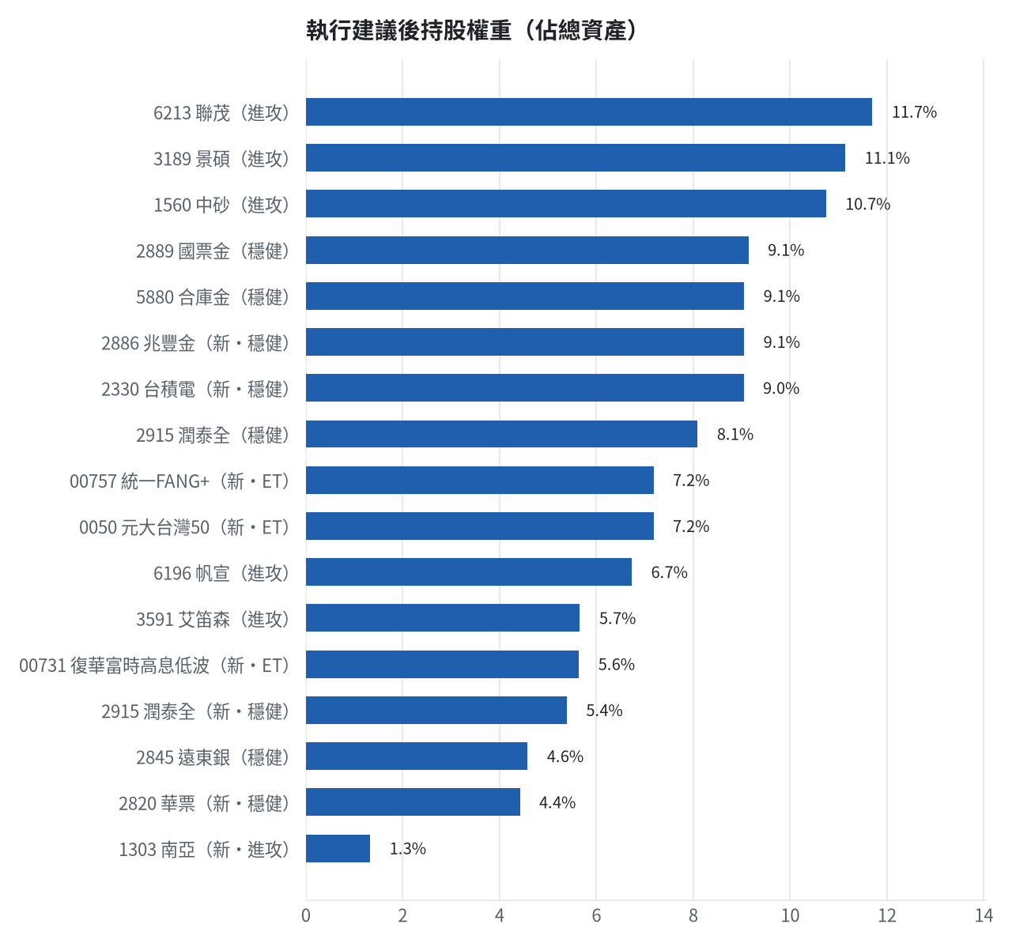
執行後持股配置
• 期貨戶轉入證券戶：1,700,000 元
台股投資競賽 盤後檢討與隔日預掛單 2026-10-05 | 33

Slide 34
競賽規則檢查
項目 | 結果 | 說明
禁止交易權證 | 通過 | 無權證標的
目前持股率 ≥ 70% | 通過 | 目前 76.8%（建倉期至 10/16，不罰）
執行建議後持股率 ≥ 70% | 通過 | 預估 98.0%（目標 90%）；注意只算實際成交，掛單未成交不算
交易過的標的 ≥ 5（每日收盤追蹤） | 通過 | 已成交 9 檔＋本次建議 = 16 檔；執行後持有 12 檔（第三週 10/19 起才檢查）
總交易筆數 ≥ 10 | 通過 | 累計 17 筆＋本次建議 12 筆 = 29 筆；剩餘 38 個交易日
融資借款在自訂上限內 | 通過 | 融資借款 80,388 元 / 上限 3,025,165 元（總資產 30%）
累積報酬為正（才列入排名） | 通過 | 目前累積報酬 +0.84%
台股投資競賽 盤後檢討與隔日預掛單 2026-10-05 | 34

Slide 35
模型健康度與調整 Agent
指標 | 樣本 | 表現
大盤隔夜跳空命中率 | 25 | 84.0%
個股隔夜跳空命中率 | 312 | 71.8%
一個月推薦實際超額報酬 | 840 | +0.32%
一個月推薦實際創新高比例 | 840 | 39.0%
回測：前 20 名創新高率 / 基準 | 4 | 80.2% / 30.9%
回測：前 20 名月超額報酬 | 4 | +6.49%
• 目前未偵測到重大失誤，參數維持不變
台股投資競賽 盤後檢討與隔日預掛單 2026-10-05 | 35

